Slide 1
श्रमविभागणी सिद्धांत
अॅडमस्मिथचे श्रमविभागणीचे विचार
(Division of Labour)
प्रा. सौ. कांबळे एस. पी.
सहाय्यक प्राध्यापक
अर्थशास्ञ विभाग
कै. बा. पा. ए. ग्रामीण महाविद्यालय, हणेगाव

Slide 2
Wealth of Nation (राष्ट्राची संपत्ती)
स्मिथने श्रमविभागणीचे विचार सविस्तर व शास्त्रीय दृष्ट्या मांडण्याचा प्रयत्न केला. स्मिथने श्रमविभागणीचा संबंध मनुष्याच्या देवघेव करण्याच्या नैसर्गिक प्रवृत्तीशी जोडला.

Slide 3
श्रमविभागणी
स्मिथच्या मते श्रमविभागणी ही मनुष्याच्या स्वहित सामन्याच्या वृत्तीमधून निर्माण झाली आहे. स्वहित साधण्यासाठी विनिमयाची, देवाण घेवाण करण्याची गरज असते. त्यामुळे प्रत्येक व्यक्ती स्वत:तयार करीत असलेल्या वस्तू इतरांना देऊन दुसऱ्यांनी तयार केलेल्या वस्तू स्वत:ची गरज पूर्ण करण्यासाठी प्राप्त करण्याचा प्रयत्न करीत असतो. व्यक्तीच्या या प्रवृत्ती तसेच श्रमविभागणीची सुरूवात होते.

Slide 4
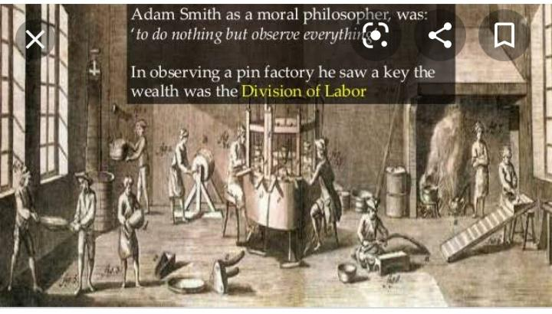
श्रमविभागणी म्हणजे काय❓
समाजामध्ये जे उत्पादन केले जाते त्यासाठी सामाजिक सहकार्याची पद्धत म्हणजे श्रमविभागणी होय.

Slide 5
श्रमविभागणीची संकल्पना

Slide 6
श्रमविभागणीचे फायदे
उत्पादनात वाढ
वेळेची व श्रमाची बचत
संशोधनास उत्तेजन

Slide 7
श्रमविभागणीचे तोटे
काम कंटाळवाणे होते
कामगाराच्या गतिशीलतेवर मर्यादा

